Slide 1

SE Term Project
simple merge
class 01
team 16

Slide 2
Program and Code Explanation – MVC Concept
Controller
MergeController
TextEditorController
Property
Update
Component
Update
Model
View
Merge
FileComparator
TextEditorModel
MainView
PanelView
TextLineNumber
CompareTable
CompareTableRenderer
Property
change
User
Action

Slide 3

Program and Code Explanation – Mode
Compare Mode
View Mode

Slide 4
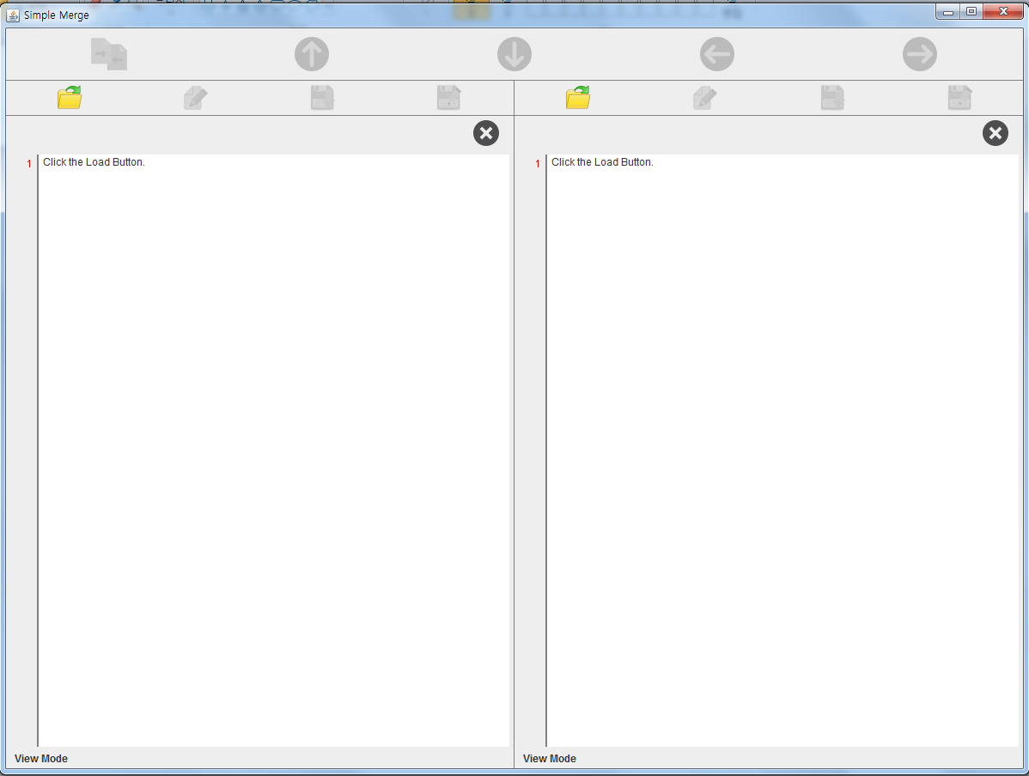
Program and Code Explanation – 시작 화면: Load 버튼 클릭
MainView
다른 패널에 load된 파일과 동일한 파일인지 검사
중복인 경우?
PanelView
TextEditorController
TextEditorModel
Load(string filePath)
Load 버튼만
활성화 상태

Slide 5
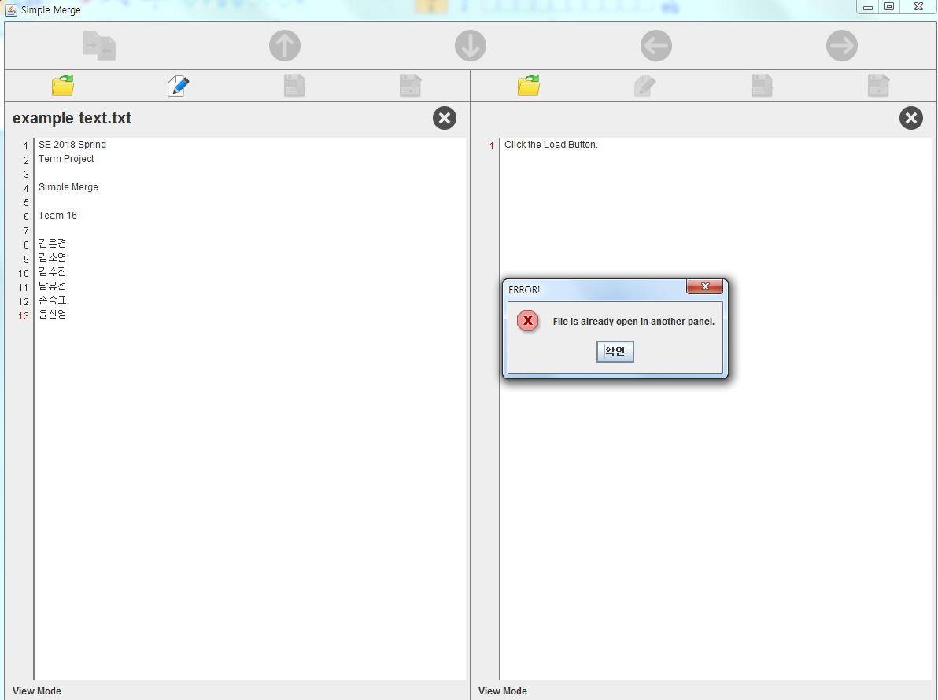
Program and Code Explanation – 중복 파일 Load시
중복임을 알리는
MessageDialog

Slide 6
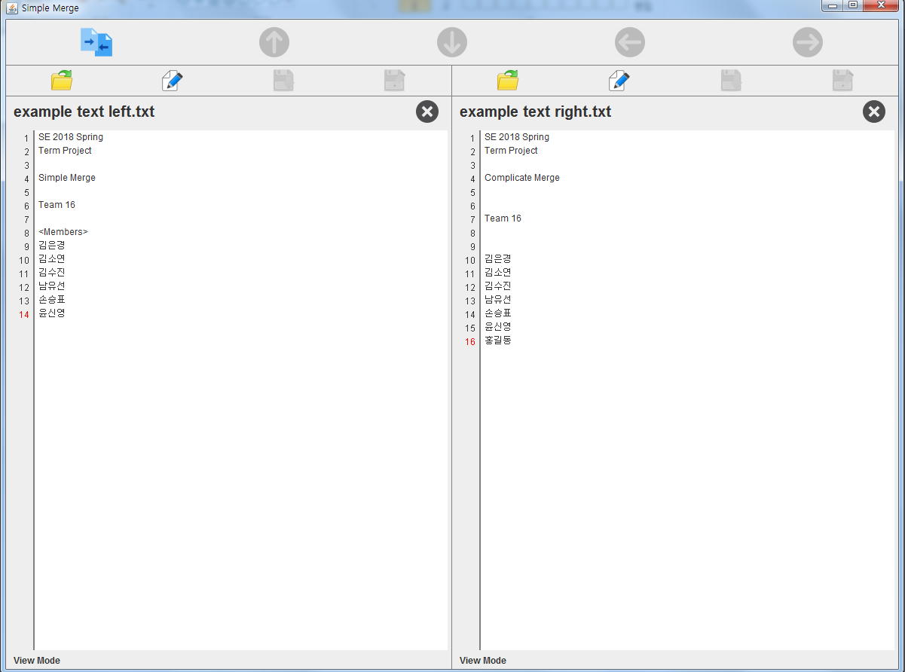
Program and Code Explanation – 파일 Load된 상태(View Mode)
현재 커서가 있는 줄의 index는 빨간색으로 표시됨
현재 패널의 모드 표시
Edit, Compare 버튼 활성화 상태

Slide 7
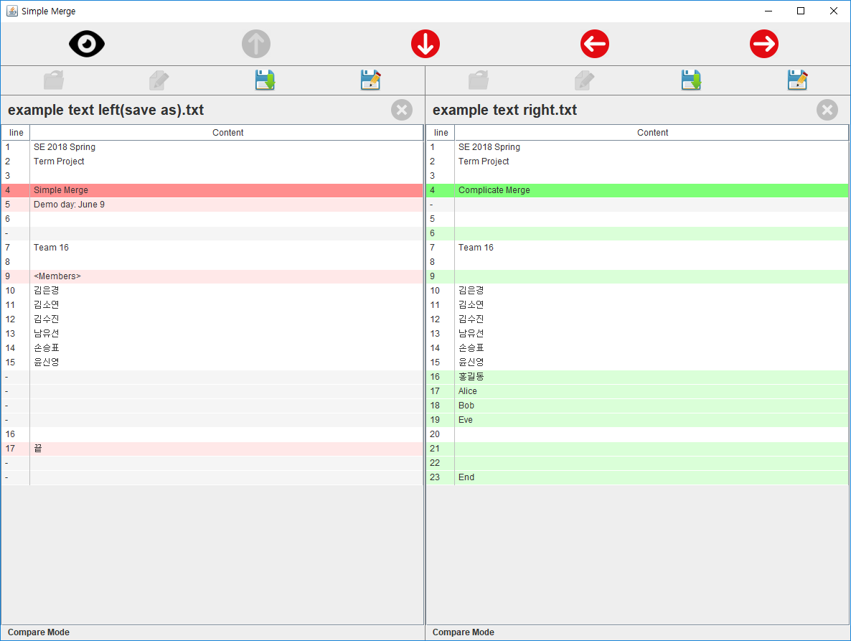
Program and Code Explanation – Compare 버튼 클릭(Compare Mode)
MainView
MergeController
동일한 내용인 경우?
Merge
FileComparator
LCSLength(left panel, right panel); compare(); arrange(); computeBlocks();
Merge
setContentsForView(); Update TextEditorModel Objects
Traverse, Merge 버튼 활성화

Slide 8
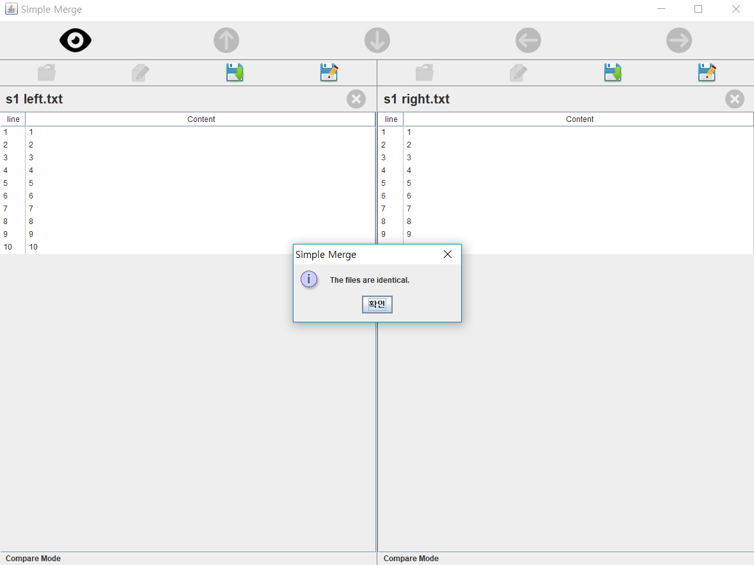
Program and Code Explanation – Compare(동일한 내용인 경우)
동일한 내용임을 알리는
MessageDialog

Slide 9
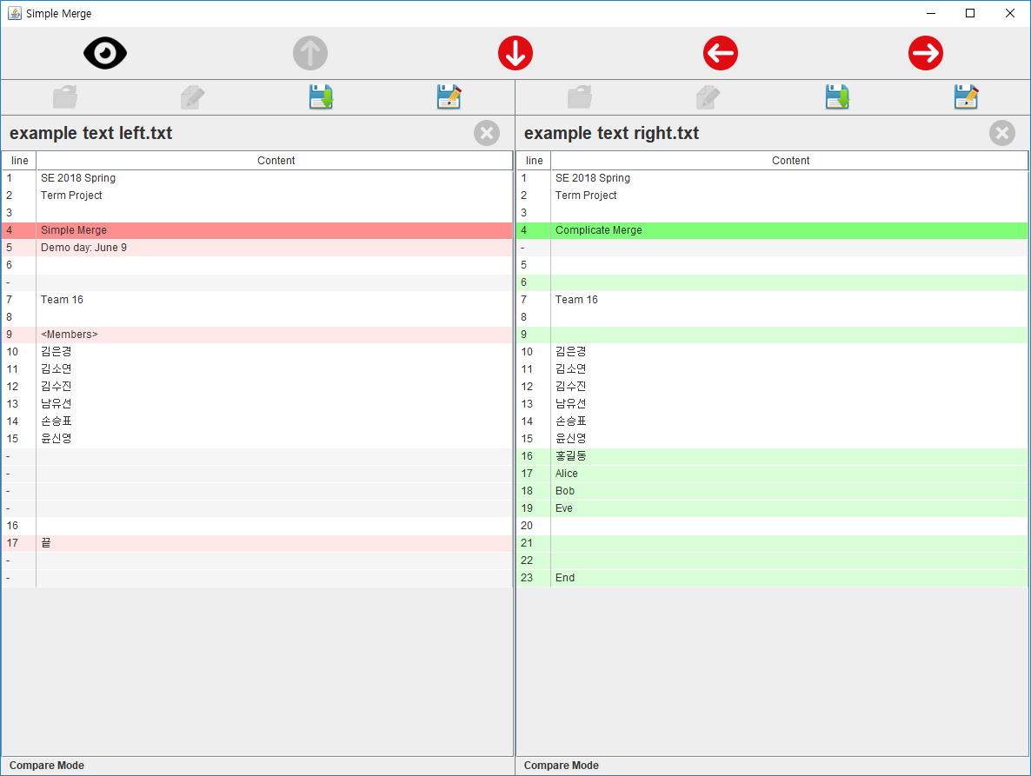
Program and Code Explanation – Compare
줄 정렬을 위해
추가된 공백줄의
Index는 –로
표시
더 이상 traverse 할 수
있는 블록이 없으면
해당 버튼 비활성화
정렬을 위해
추가된 공백 줄은
회색으로 표시

Slide 10
Program and Code Explanation – Merge
MainView
MergeController
callCopyToLeft/Right();
Merge
copyToLeft/Right(); Update TextEditorModel Objects

Slide 11
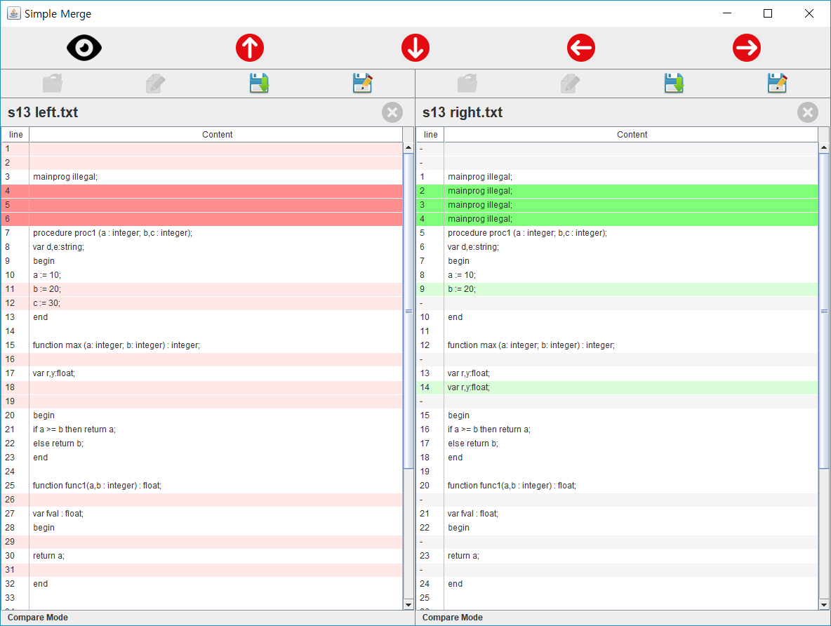
Program and Code Explanation - Traverse
MainView
MergeController
traversePrevious/Next();
Merge
traversePrevious/NextI(); Update TextEditorModel Objects

Slide 12
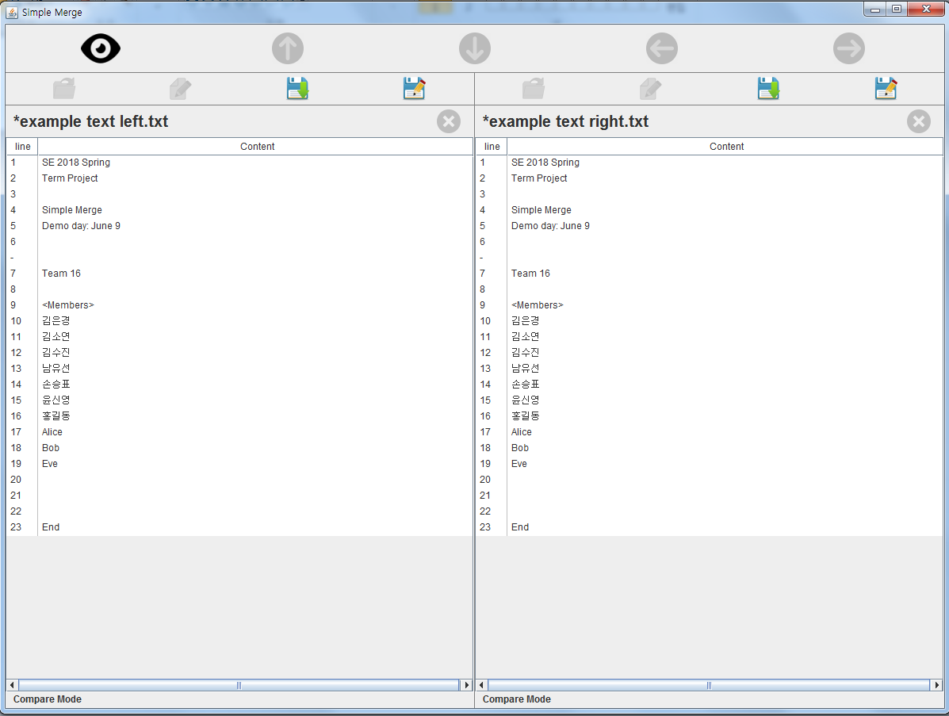
Program and Code Explanation – Merge 이후
수정된 파일의 제목
앞에 * 표시

Slide 13
Program and Code Explanation – Save
PanelView
TextEditorController
TextEditorModel
save();

Slide 14
Program and Code Explanation – Save As
PanelView
TextEditorController
TextEditorModel
saveAs(String FilePath);

Slide 15
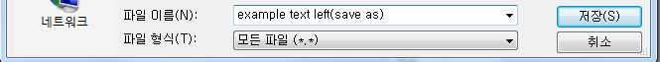
Program and Code Explanation – Save As
Save As로 파일 저장 시,
확장자를 기입하지 않으면 기존 파일의
확장자로 저장하고,
저장 후 해당 패널의 파일은
Save As로 저장한 파일로 교체됨

Slide 16
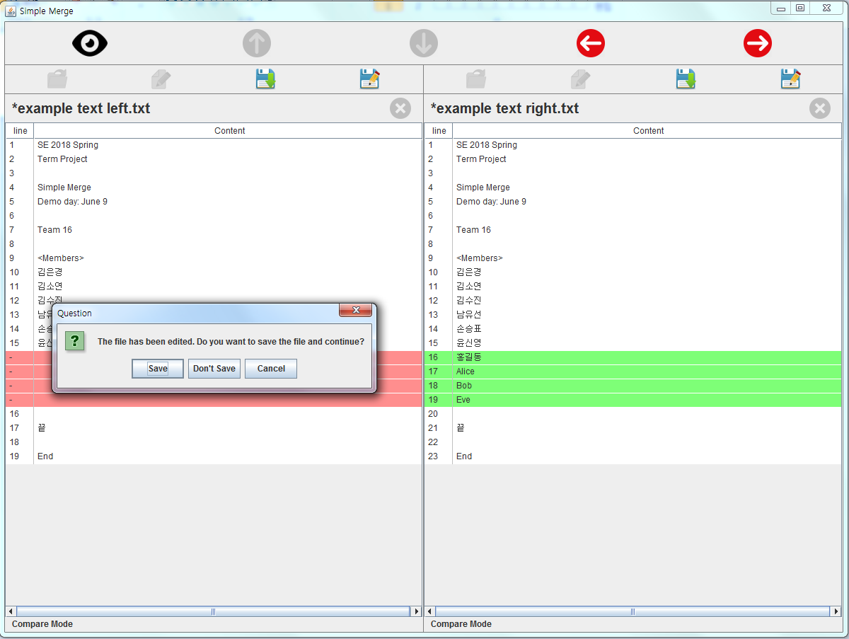
Program and Code Explanation – Compare Mode -> View Mode
저장 여부를 묻는
SaveDialog

Slide 17
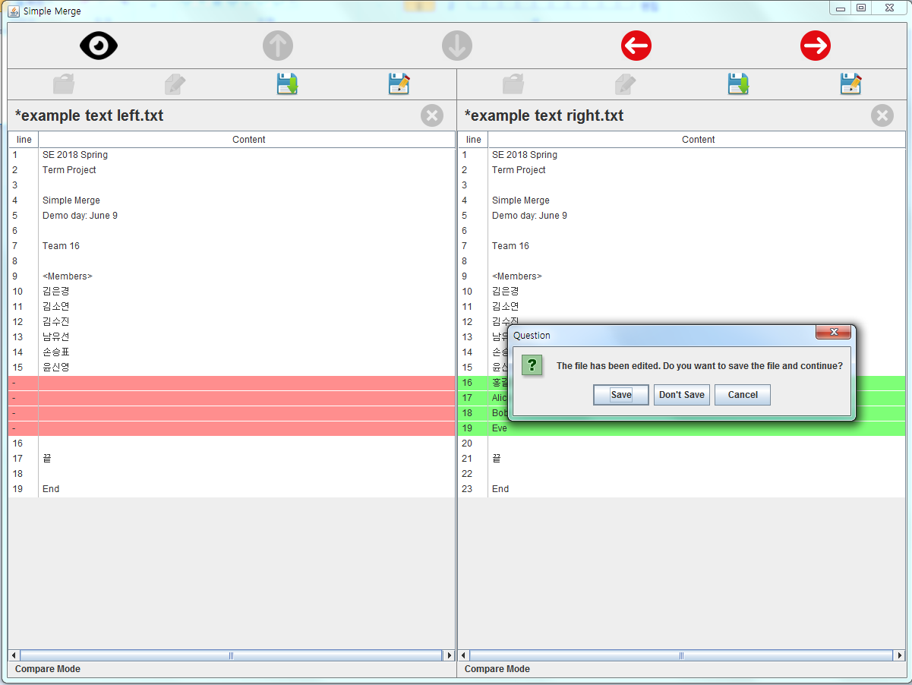
Program and Code Explanation – Compare Mode -> View Mode
저장 여부를 묻는
SaveDialog

Slide 18
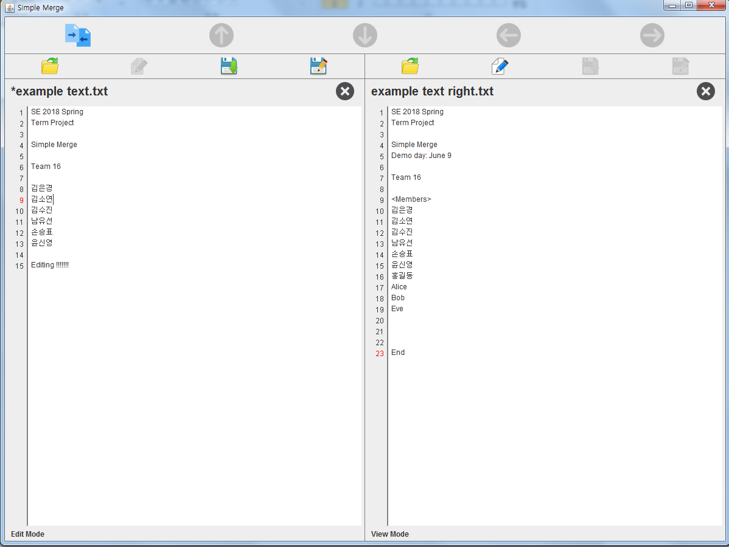
Program and Code Explanation – Edit Mode -> Compare Mode

Slide 19
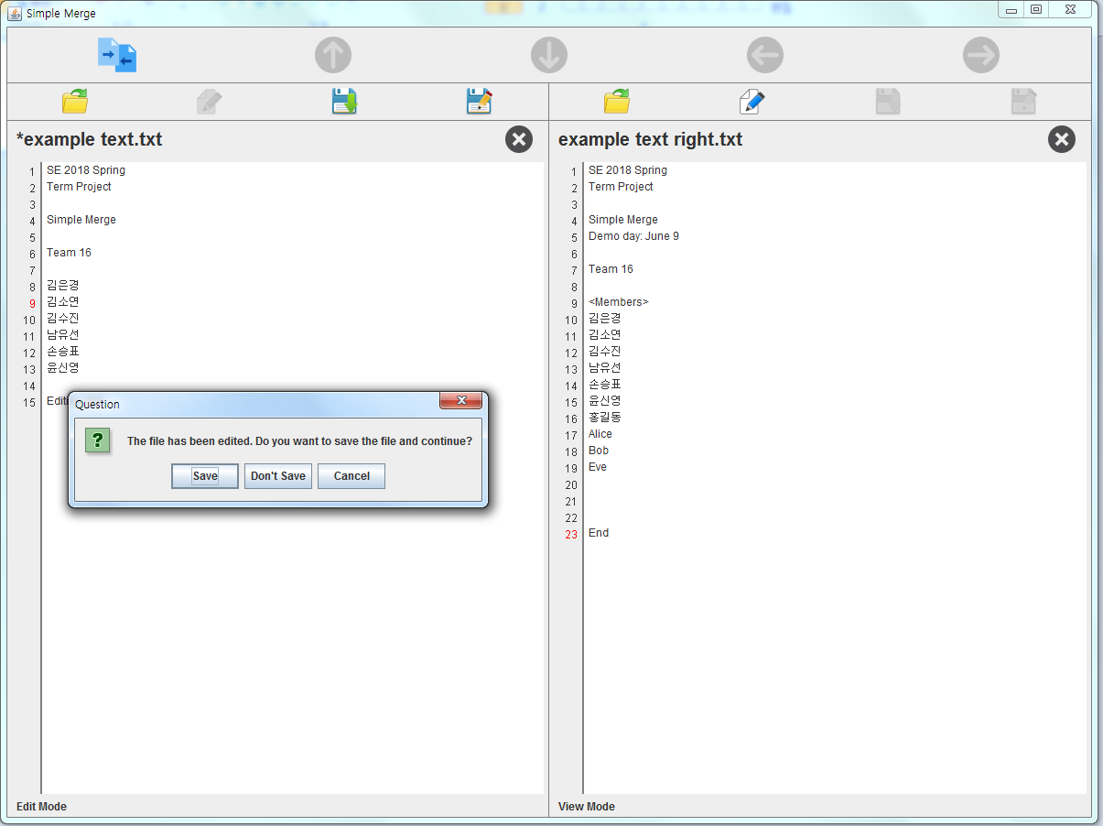
Program and Code Explanation – Edit Mode -> Compare Mode
저장 여부를 묻는
SaveDialog

Slide 20

Team 16
김은경 (20163927)
김소연 (20165417)
김수진 (20160342)
남유선 (20163228)
손승표 (20162581)
윤신영 (20163657)

